Slide 1
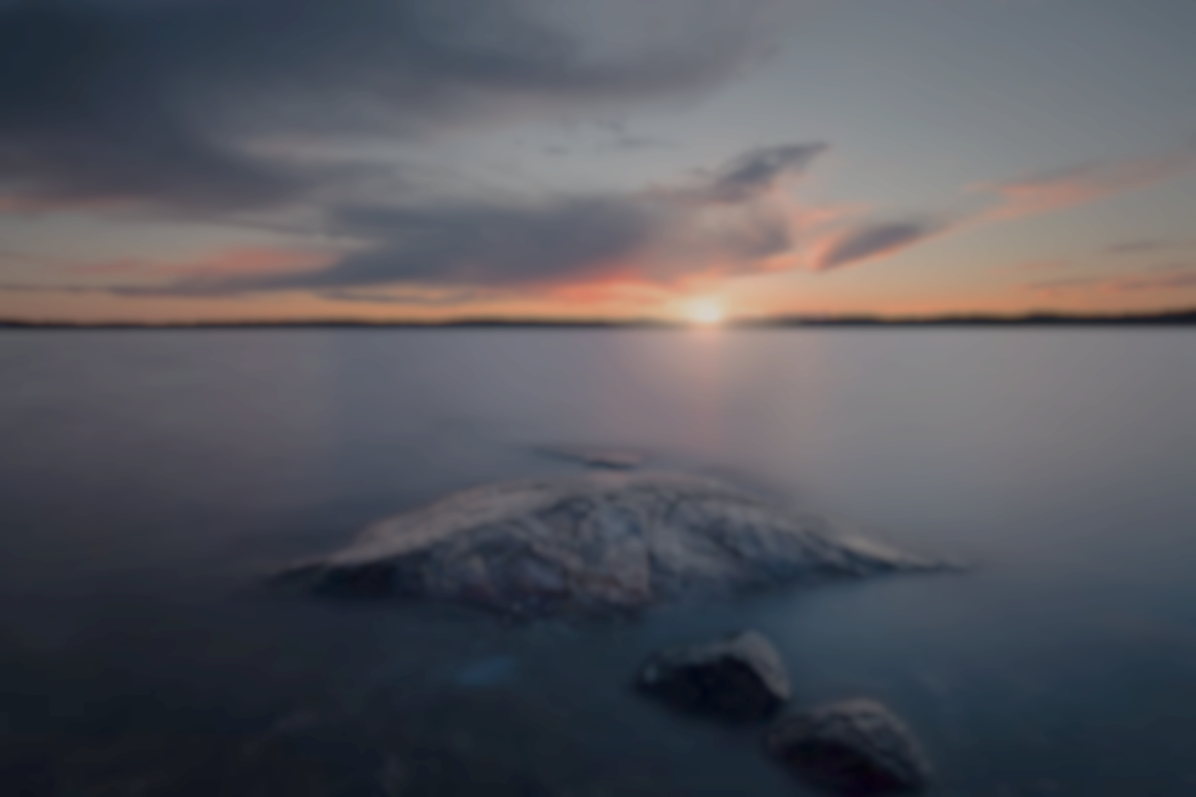
Когда смолкнет всё,
в тиши утонет звук
Я к Тебе приду

Slide 2
Принести хочу из сердца своего
Нежную хвалу

Slide 3
Тебе я песню спою,
но не просто, чтоб спеть
Ведь Ты не этого ждёшь

Slide 4
Ты знаешь мысли мои,
ничего мне не скрыть
Ты смотришь в сердце моё

Slide 5
Я возвращаюсь
к сердцу поклонения
Поклонения Тебе,
только Тебе, Иисус

Slide 6
Прости, что я допустил сомнение
Но теперь для Тебя,
все для Тебя, Иисус

Slide 7
Драгоценный Царь, не выразить того
Чего достоин Ты
Беден я и слаб, и всё что есть - Твоё Даже просто вздох

